Slide 1
VOCACION Y POTENCIAL AGROPRODUCTIVO TARIJA

Slide 2
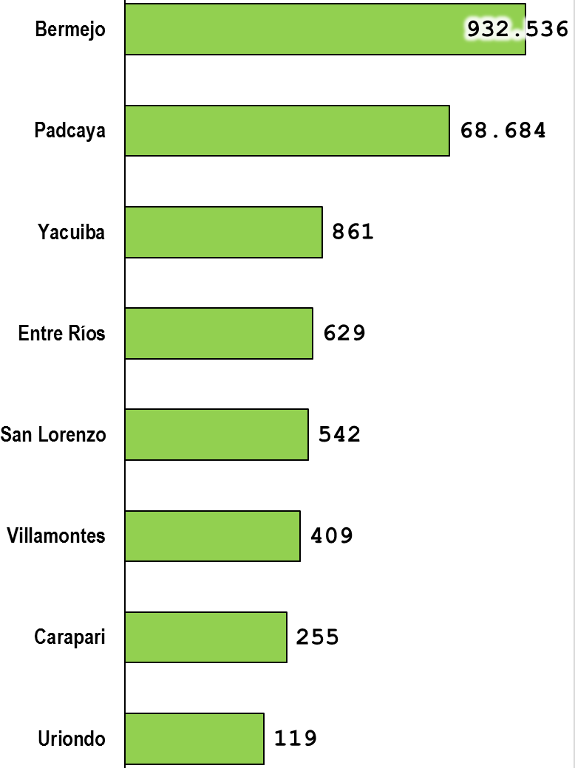
DISTRIBUCION DE MUNICIPIOS CON VOCACION AGRICOLA
Municipios productores de Caña de Azúcar (™)
Rankin municipal de producción de Caña de Azúcar (™) – Año 2020
Fuente: Instituto Nacional de Estadística

Slide 3
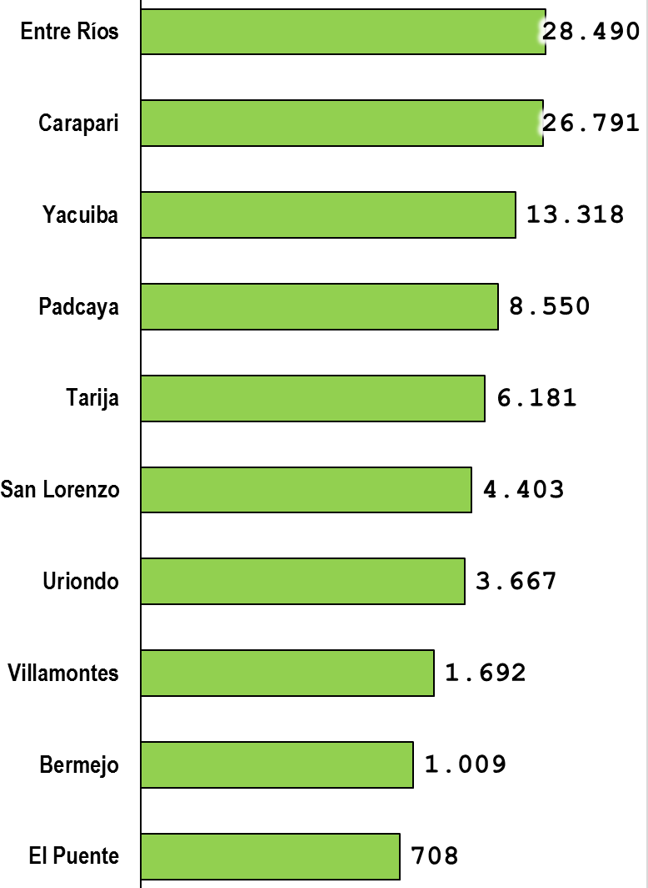
DISTRIBUCION DE MUNICIPIOS CON VOCACION AGRICOLA
Municipios productores de Maíz (™)
Rankin municipal de producción de Maíz (™) – Año 2020
Fuente: Instituto Nacional de Estadística

Slide 4
DISTRIBUCION DE MUNICIPIOS CON VOCACION AGRICOLA
Municipios productores de Papa (™)
Rankin municipal de producción de Papa (™) – Año 2020
Fuente: Instituto Nacional de Estadística

Slide 5
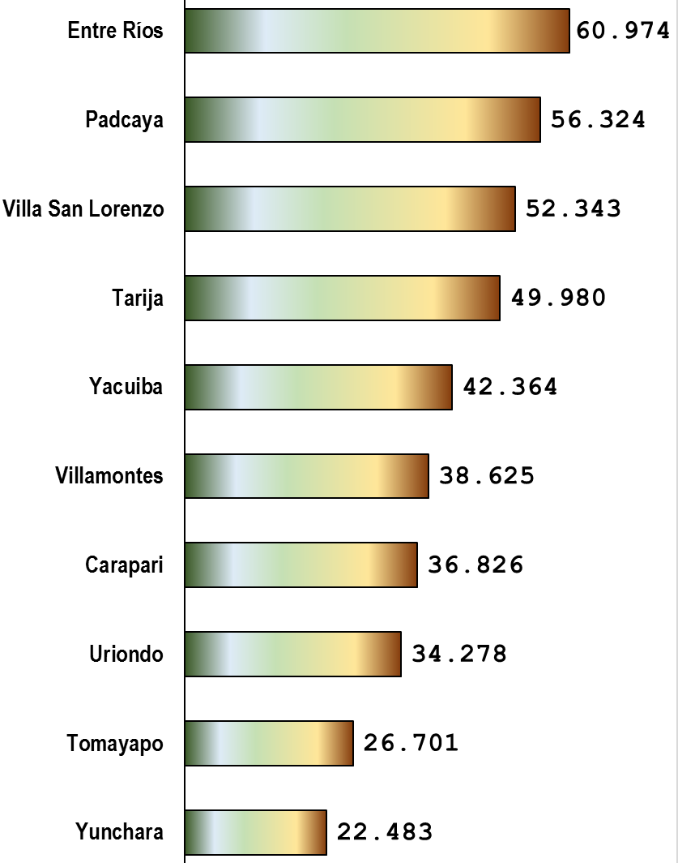
DISTRIBUCION DE MUNICIPIOS CON VOCACION PECUARIA
Municipios con crianza de ganado Bovino.
(En No. Cabezas)
Rankin municipal en crianza de ganado Bovino – Año 2020
Fuente: Instituto Nacional de Estadística

Slide 6
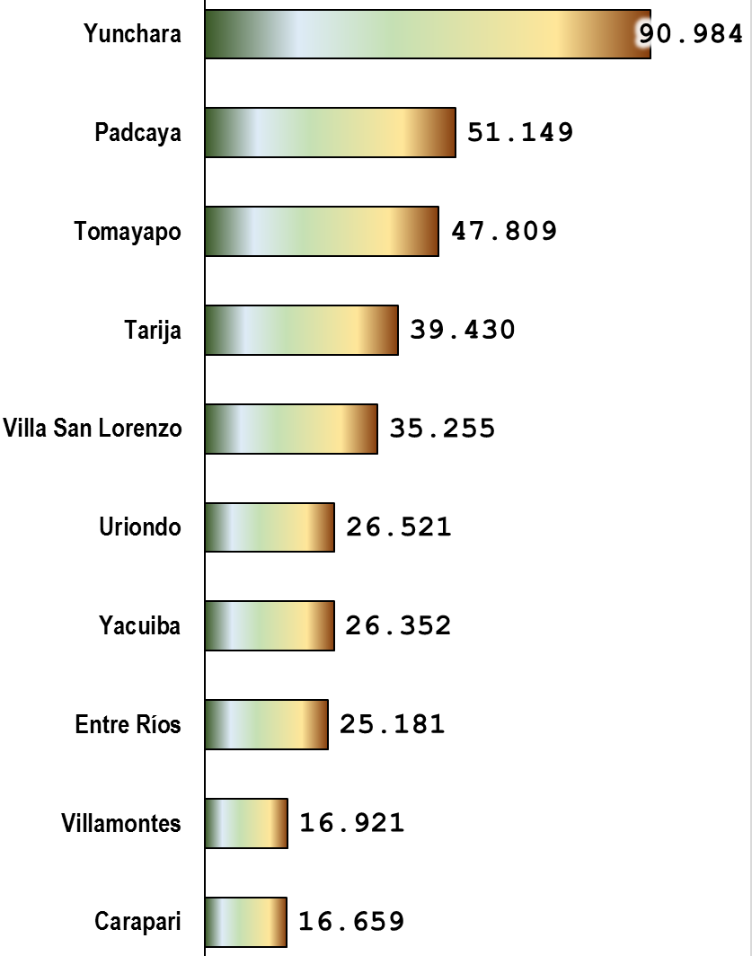
DISTRIBUCION DE MUNICIPIOS CON VOCACION PECUARIA
Municipios con crianza de ganado Ovino.
(En No. Cabezas)
Rankin municipal en crianza de ganado Bovino – Año 2020
Fuente: Instituto Nacional de Estadística

Slide 7
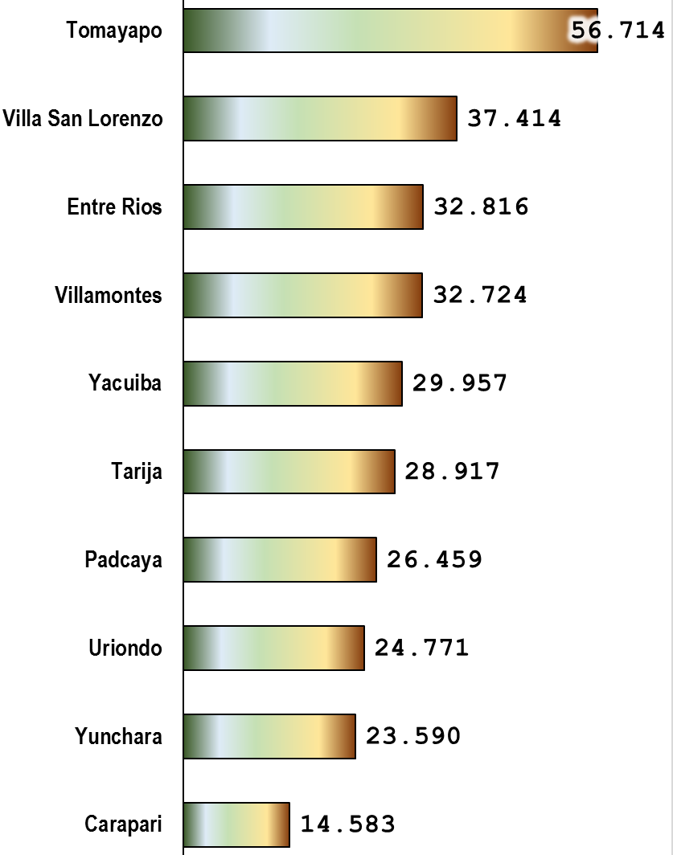
DISTRIBUCION DE MUNICIPIOS CON VOCACION PECUARIA
Municipios con crianza de ganado Caprino
(En No. Cabezas)
Rankin municipal en crianza de ganado Caprino – Año 2020
Fuente: Instituto Nacional de Estadística

Slide 8
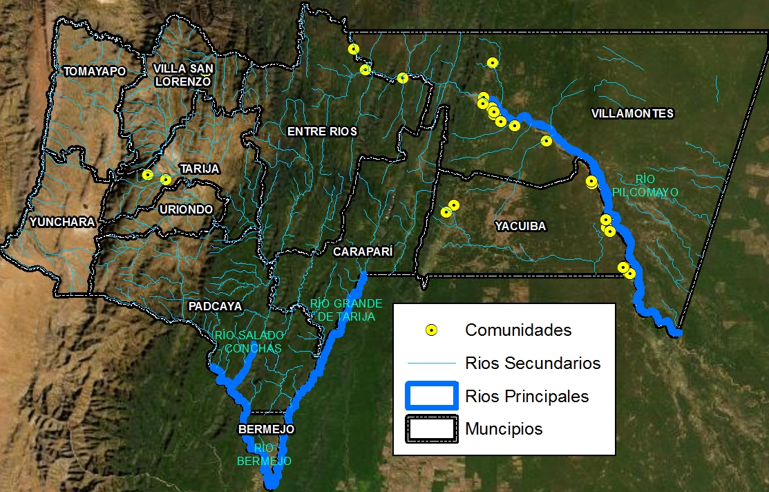
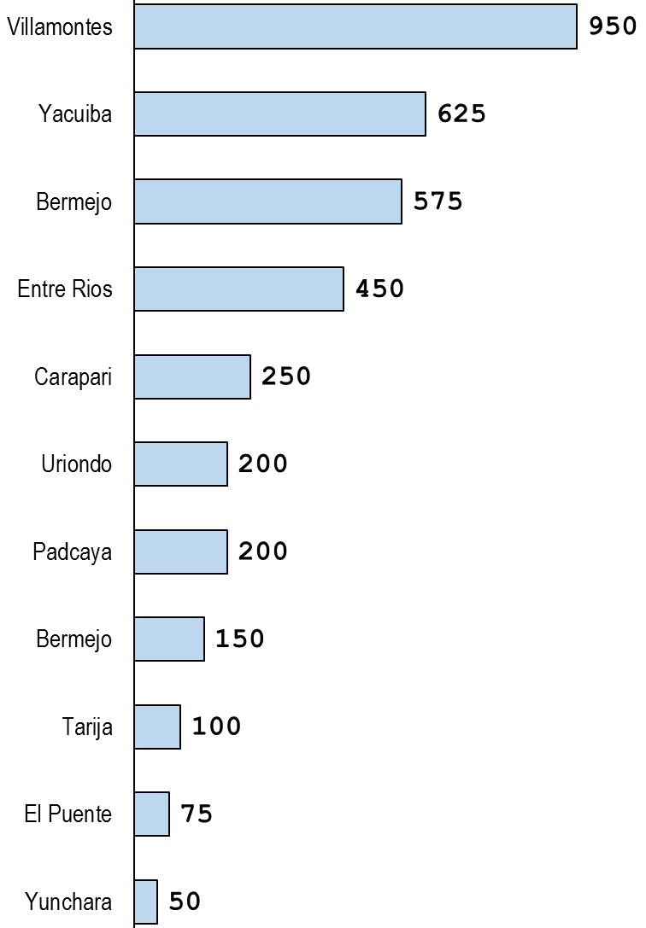
DISTRIBUCION DE MUNICIPIOS CON VOCACION PISCICOLA
Municipios con actividades piscícolas
UPA’s con actividades piscícolas – Años 2019
Fuente: Instituto Nacional de Estadística

Slide 9
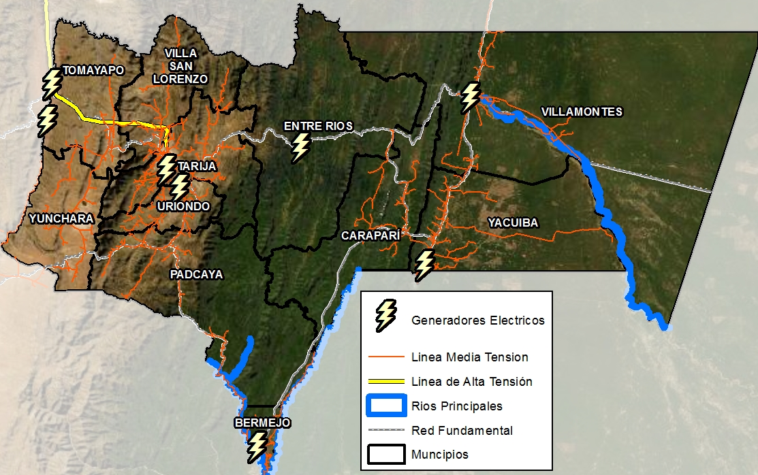
DISTRIBUCION DE MUNICIPIOS CON POTENCIAL AGROPRODUCTIVO, PISCICOLA y FORESTAL
Potencial Piscícola
Potencial Pecuario
Potencial Agrícola
Potencial Forestal
Fuente: Instituto Nacional de Estadística

Slide 10
CARACTERIZACIÓN DE LA INDUSTRIA MANUFACTURERA TARIJA

Slide 11

EXPORTACIONES E IMPORTACIONES DE TARIJA EN DÓLARES
TARIJA EN CIFRAS DE EXPORTACION DE LA INDUSTRIA MANUFACTURERA, 2019
TARIJA EN CIFRAS DE IMPORTACION DE LA INDUSTRIA MANUFACTURERA, 2019
Fuente: Instituto Nacional de Estadística

Slide 12
EMPRESAS ACTIVAS A NIVEL NACIONAL
115.256 EMPRESAS EN TODA BOLIVIA
TARIJA 17.126 empresas registrados
TARIJA empresas activas 5.287
TARIJA 4,59% del total del País

Slide 13
CARACTERIZACIÓN DE LAS EMPRESAS
EMPRESAS POR TIPO DE ACTIVIDAD
EMPRESAS SEGÚN TIPO SOCIETARIO

Slide 14
IDENTIFICACION DEL POTENCIAL INDUSTRIAL

Slide 15

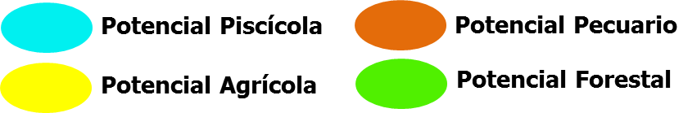




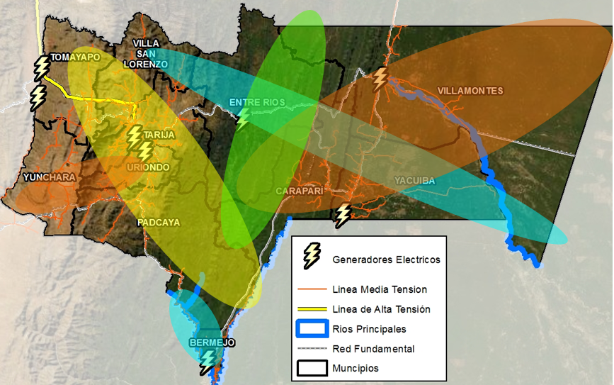










POTENCIAL INDUSTRIAL
Entre Rios
Accesibilidad Vial
Línea Alta y Media Tensión
Generador Eléctrico
Tomayapo
Accesibilidad Vial
Línea Alta y Media Tensión
Generador Eléctrico
Entre Rios
Accesibilidad Vial
Línea Alta y Media Tensión
Generador Eléctrico
Uriondo
Accesibilidad Vial
Línea Alta y Media Tensión
Generador Eléctrico
Servicios y ventas
Entre Rios
Accesibilidad Vial
Línea Alta y Media Tensión
Generador Eléctrico
Construcción
Industria Piscícola
Industria Manufacturera
Curtido y Adobo Cueros, Bebidas,
Muebles, Productos Alimenticios
Industria Transformación Carne y Cueros
Industria Transformación de Granos
Maíz y Trigo
Industria Transformación Maderable
Hotelería y Gastronomía
Industria Transformación Frutícola

